Slide 1
八年级下册
3.3 中心对称
WWW.PPT818.COM

Slide 2
学习目标
1
理解中心对称、对称中心、中心对称图形等概念，能识别中心对称图形.
2
通过作图探索成中心对称的两个图形的性质.
3
能运用中心对称的性质作出一个图形关于某点对称的图形，并确定对称中心的位置.

Slide 3
前置学习
1. 如图，已知△ABC与△A′B′C′关于 点O成中心对称图形，则下列判断不正确的是( )
A．∠ABC＝∠A′B′C′ B．∠BOC＝∠B′A′C′
C．AB＝A′B′ D．OA＝OA′
2.下列图形中既是轴对称图形又是中心对称图形的是（ ）
A 等边三角形 B 等腰三角形 C 菱形 D平行四边形
B
C

Slide 4
预习检测
3.下列说法正确的是( )
A．全等的两个图形一定成中心对称
B．关于某个点中心对称的两个图形一定全等
C．关于某个点中心对称的两个图形不一定全等
D．不全等的两个图形有可能关于某点中心对称
B

Slide 5
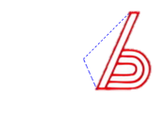
合作探究
探究点一
问题1：观察下列两组图形，图（2）经过怎样的运动变化变化可以与（1）重合？你还能举出一些类似的例子吗？
(2)
演示
(2)
演示

Slide 6
合作探究
问题2：
中心对称 把一个图形绕着 ，如果它能够和 重合，那么我们就说这两个图形成 ，这个点叫做 .如图△ABC与△A′B′C′成中心对 称 ，O点是它们的对称中心 .
某一点旋转180°
另一个图形
中心对称
对称中心

Slide 7
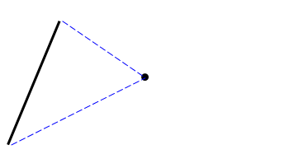
合作探究
探究点二
问题1：自己画一个图形，选取一个旋转中心，把所画的图形绕旋转中心旋转180º.
连接旋转前后一组对应点，你发现什么？再选几组试试.
归纳：成中心对称的两个图形中，连结对应点的线段都经过对称中心 ，并且被对称中心平分.
演示

Slide 8
合作探究
探究点三
问题1：点O是线段AE的中点，已点O为对称中心，画出与五边形ABCDE成中心对称的图形.
解：连接BO并延长BO至B′，使OB′=OB；
连接CO并延长CO至C′，使OC′=OC；
连接DO并延长DO至D′，使OD′=OD；
顺次连接E、B′、C′、D′、A.
图形EB′C′D′A就是以O为对称中心，与五边形ABCDE成中心对称的图形.
D′
B′
演示
C′

Slide 9
合作探究
探究点四
问题1：观察下列图形，这些图形有什么共同特征？你能举出一些类似的图形吗？
演示
演示
演示
演示
某个点
180º
归纳：中心对称图形：把一个图形绕着_________旋转______度后能与自身重合的图形称为 ，这个中心点叫做_____________.
中心对称图形
旋转中心

Slide 10
合作探究
问题2:(1)你所学过得平面图形中，哪些图形是中心对称图形？
（2）在上面所画的图形ABCDEB′C′D′是中心对称图形吗？
解：（1）线段、圆、平行四边形、边数为偶数的正多边形等都是中心对称图形.
（2）是中心对称图形.
归纳：成中心对称与中心对称图形之间既有区别又有联系，成中心对称是两个图形之间的关系，中心对称图形是指一个图形自身具有的特性；如果把两个图形看作整体，可以是中心对称图形，任何一条经过对称中心的直线都将一个中心对称图形分成两个大小相同的图形，那么这两个图形也就成中心对称.

Slide 11
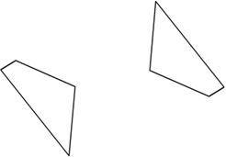
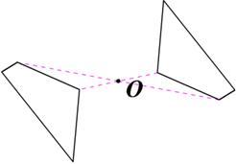
强化训练
1.图中的两个四边形关于某点对称，找出它们的对称中心.

Slide 12
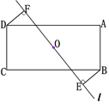
强化训练
2. 如图，点O是矩形ABCD的对称中心，过点O任作直线l，并过点B作BE⊥l，过点D作DF⊥l，垂足为E、F.试判断BE与DF的位置及数量关系，并说明理由.
解： BE∥DF且BE＝DF，理由如下
连结DB，
∵BE⊥l，DF⊥l，∴∠DFO=∠BEO=90°
∴BE∥DF.
∵B、D关于O对称，∴DB过点O且DO=BO.
在△DOF和△BOE中
∠DFO=∠BEO ∠FOD=∠EOB DO = BO
∴△DOF≌△BOE ∴BE=DF

Slide 13
随堂检测
1．下列汽车标志中不是中心对称图形的是( )
2． 晋商大院的许多窗格图案蕴含着对称之美，现从中选取以下四种窗格图案，其中是中心对称图形但不是轴对称图形的是( )
B
B

Slide 14
随堂检测
3．如图是一个以O为对称中心的中心对称图形，若∠A＝30°，∠C＝90°，OC＝1，则AB的长为( )
A

Slide 15
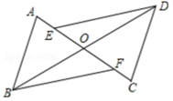
随堂检测
4.如图，线段AC、BD相交于点O，AB∥CD，AB=CD．线段AC上的两点E、F关于点O中心对称．求证：BF=DE．
证明：如图，连接AD、BC，
∵AB∥CD，AB=CD，
∴四边形ABCD是平行四边形， ∴BO=DO，
∵点E、F关于点O中心对称， ∴OF=OE，
又 ∵ ∠BOF = ∠DOE
在△BOF和△DOE中，
∴△BOF≌△DOE（SAS），
∴BF=DE．

Slide 16
课堂小结
1. 把一个图形绕着某一点旋转180°，如果它能够和另一个图形重合，那么我们就说这两个图形成中心对称，这个点叫做对称中心.
2、识别中心对称的方法：如果两个图形的对应点连成的线段都经过某一点，并且被这一 点平分，那么这两个图形一定关于这一点成中心对称.

Slide 17
再见

